Slide 1
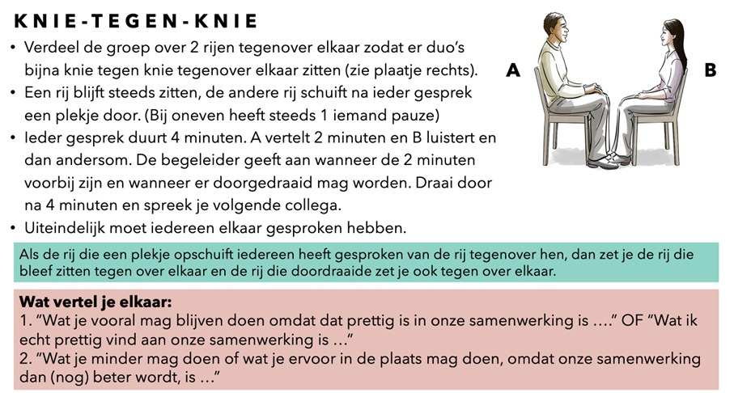


Oefening: Knie-tegen-knie
Feedback geven en ontvangen
In het kader van implementatie van de SBAR

Slide 2
Doel van deze opdracht:
Zorgmedewerkers oefenen met het geven en ontvangen van opbouwende feedback, gericht op het gebruik van de SBAR bij het melden van een afwijkende cliëntsituatie in het kader van de implementatie van de SBAR-methode binnen het team/de organisatie.

Slide 3
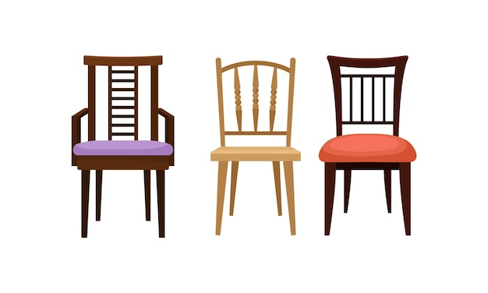
Benodigdheden
Twee rijen stoelen tegenover elkaar
Evenveel stoelen als deelnemers die de oefening gaan uitvoeren

Slide 4
Werkwijze (stap 1)
Verdeel de groep over 2 rijen tegenover elkaar zodat er duo’s bijna knie tegen knie tegenover elkaar zitten (zie plaatje)
Een rij blijft steeds zitten, de andere rij schuift na ieder gesprek een plekje door (bij oneven heeft steeds 1 iemand pauze)
Ieder gesprek duurt 4 minuten: A vertelt 2 minuten en B luistert, en dan andersom. De begeleider geeft aan wanneer de 2 minuten voorbij zijn en wanneer er doorgedraaid mag worden. Draai door na 4 minuten en spreek je volgende collega
Uiteindelijk moet iedereen alle deelnemers van de andere groep gesproken hebben

Slide 5
Vervolg werkwijze (stap 2)
Als de rij die een plekje opschuift iedereen heeft gesproken van de rij tegenover hen, dan zet je de rij die bleef zitten tegen over elkaar en de rij die doordraaide zet je ook tegen over elkaar
Hierna heb je iedereen van de groep een keer gesproken

Slide 6
Wat vertel je elkaar
Positieve feedback gericht op samenwerken bij het implementeren van de SBAR:
“Wat je vooral mag blijven doen binnen onze communicatie m.b.v. de SBAR over een cliëntsituatie omdat dat prettig is (of duidelijk vind) is…”
Of “Wat ik echt prettig vind aan onze communicatie volgens de SBAR over een afwijkende cliëntsituatie is …”
2. Verbetergerichte feedback voor effectievere samenwerking:
“Wat je minder mag doen of wat je ervoor in de plaats mag doen, omdat onze communicatie met behulp van de SBAR nog beter verloopt is …”

Slide 7

Voor vragen of opmerkingen over het SBAR-template verpleeghuiszorg mail naar Postbus UKON Eerstelijnsgeneeskunde: ukon.elg@radboudumc.nl

